Slide 1
10008 : What’s Cryptanalysis?
★☆☆☆☆
題組：Problem Set Archive with Online Judge
題號：10008 : What’s Cryptanalysis?
解題者：廖家笙
解題日期：2017年03月02日
題意：輸入數行文字，統計並排序印出字母出現的個數。

Slide 2
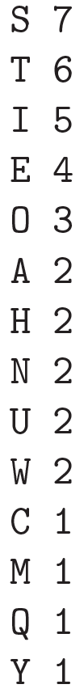
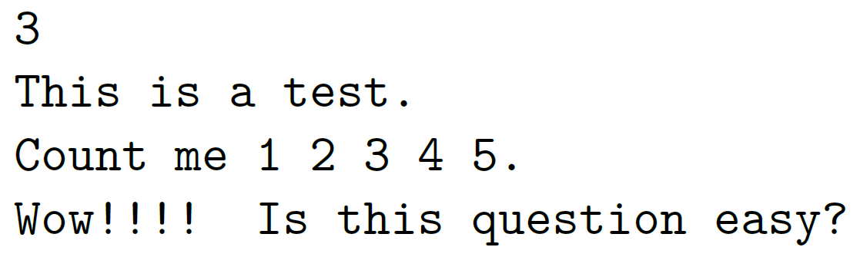
題意範例：
➔
解法：偵測輸入的字母，並計算字母的數量
解法範例：無
討論：

